Slide 1
Análisis de mercado de Global Superstore
En un entorno de comercio globalizado, un alto volumen de ventas no siempre es sinónimo de salud financiera. La motivación de este análisis surge de la necesidad de detectar ineficiencias operativas ocultas en una operación de alcance mundial. A través del análisis de datos, buscamos transformar millones de registros transaccionales en inteligencia accionable, identificando específicamente:
Mercados con "fugas de dinero" (altas ventas pero margen negativo).
El impacto real de la política de descuentos en la utilidad neta.
Patrones de consumo que permitan segmentar a los clientes más valiosos para la compañía.
Este análisis está diseñado para fundamentar la toma de decisiones de tres grupos clave:
Dirección Ejecutiva y Financiera: Para evaluar la viabilidad de mercados internacionales y redefinir estrategias corporativas.
Gerentes Regionales de Ventas: Para optimizar el mix de productos y ajustar las estrategias de precios/descuentos por geografía.
Equipos de Logística y Operaciones: Para visualizar costos de envío desproporcionados que disminuyen los márgenes de ganancia.

Slide 2
Referencias del dataset utilizado
Campo | Significado | Campo | Significado | Campo | Significado
Order ID | El código único de la transacción | Sales | Ventas | Quantity | Cantidad
Order Date | Fecha compra | Market | Macro-Región | Discount | Descuento
Ship Date | Fecha envío | Region | Subdivisión de Market | Profit | Ganancia
Ship Mode | Modo envío | Product ID | ID Producto | Shipping Cost | Precio Envío
Customer ID | ID Cliente | Category | Categoría Producto | Order Priority | Orden de prioridad de envio
Customer Name | Nombre Cliente | Sub-Category | Subcategoria Producto
Segment | Tipo de Cliente | Product Name | Nombre Producto
City, State, Country | Ciudad, Estado, País
Objetivo General: Optimizar la rentabilidad global mediante la detección de anomalías en descuentos y la reestructuración del portafolio de productos por región.
Roadmap del Análisis
1) ¿Existen pérdidas de ganancia en el mercado? (Análisis de Descuentos vs. Ganancia).
2) ¿Qué productos deberíamos dejar de promocionar? (Análisis de Subcategorías)
3) ¿Dónde estamos perdiendo dinero? (Análisis geográfico de pérdidas)
4)¿Quiénes son nuestros principales clientes?

Slide 3
1) ¿Existen pérdidas de ganancia en el mercado? (Análisis de Descuentos vs. Ganancia).
Hipótesis: La política de descuentos agresivos está disminuyendo el margen de ganancia en ciertas regiones sin generar un aumento proporcional en el volumen de ventas.
Preguntas
¿Cuál es la correlación entre el nivel de Descuentos y Ganancias?
¿Existe un punto de quiebre donde la venta siempre resulta en pérdida?
¿Qué categorías de productos sufren más por los descuentos excesivos?

Slide 4
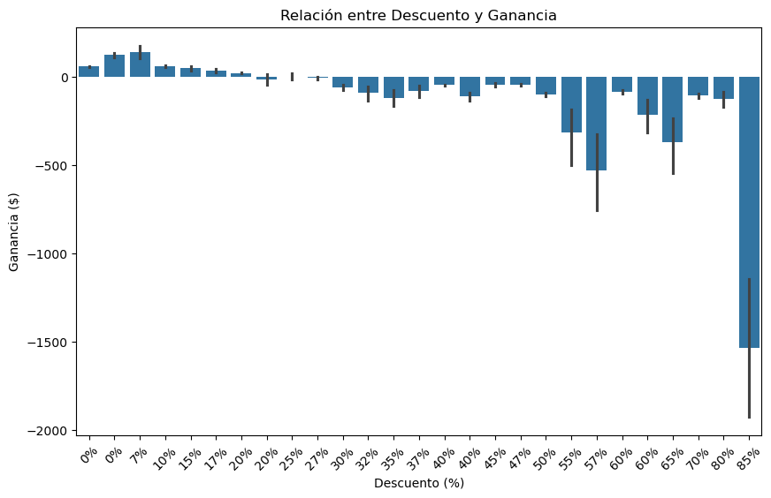
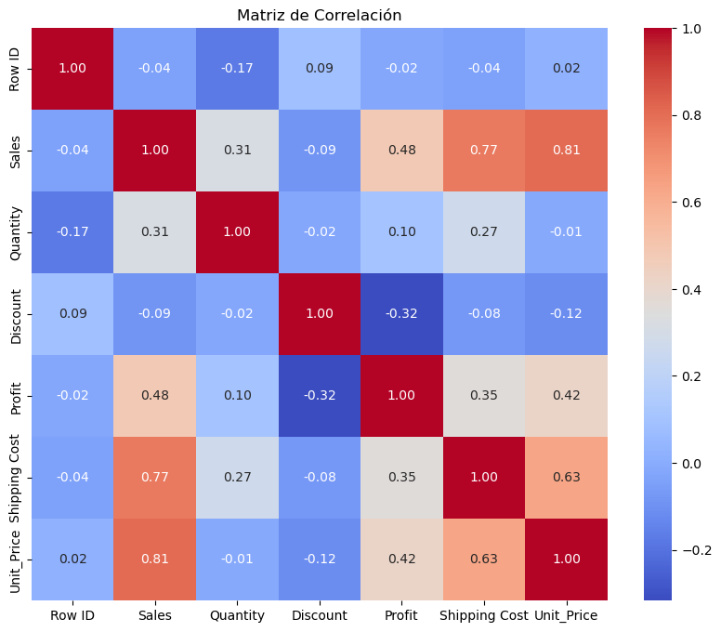
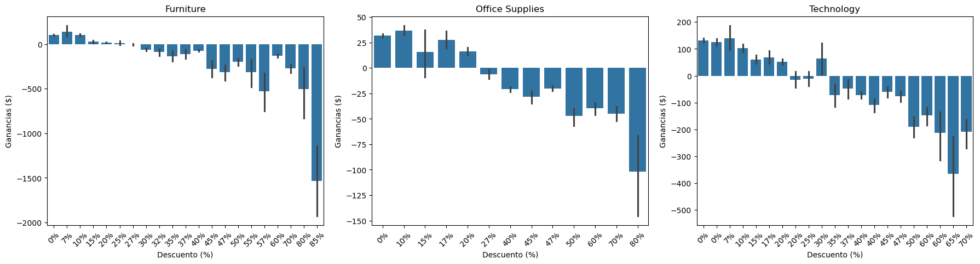
Respuestas
¿Cuál es la correlación entre el nivel de Descuentos y Ganancias?
¿Existe un punto de quiebre donde la venta siempre resulta en pérdida?
Según este gráfico de correlaciones podemos identificar que la correlación de estas variables está siendo negativa por lo que hay que analizar este problema en el mercado
¿Qué categorías de productos sufren más por los descuentos excesivos?
Mediante la gráfica superior podemos observar que los descuentos ofrecen ventajas de venta hasta un punto crítico que es el 20%. Descuentos mayores generan pérdidas, aunque debemos analizar qué categorías de producto se ven más afectado por este suceso.
A través de la gráfica inferior izquierda podemos notar que la categoría de Furniture (Muebles) es la más afectada por los descuentos. Debemos considerar que sus productos pueden ser de los más voluminosos por lo que el costo de envío podría estar afectando las ganancias

Slide 5
2) ¿Qué productos deberíamos dejar de promocionar? (Análisis de Subcategorías)
Hipótesis: Ciertas subcategorías de productos (probablemente las más pesadas o voluminosas) son logísticamente ineficientes y generan pérdidas sistemáticas.
Preguntas:
¿Existen subcategorías que generan pérdidas? ¿Tiene relación respecto a los costos de envío?
¿Qué categoría tiene mejor ganancia?
¿Cuáles son las 3 subcategorías más rentables y las 3 menos rentables (o con pérdidas)?

Slide 6
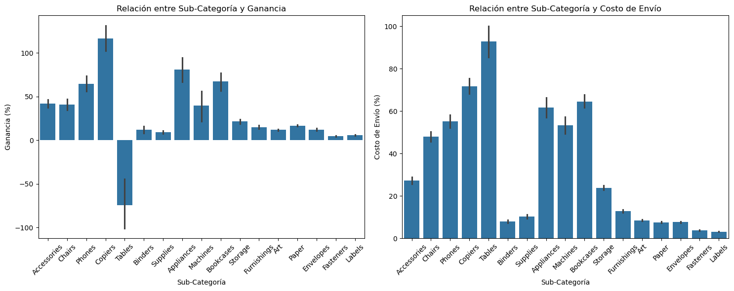
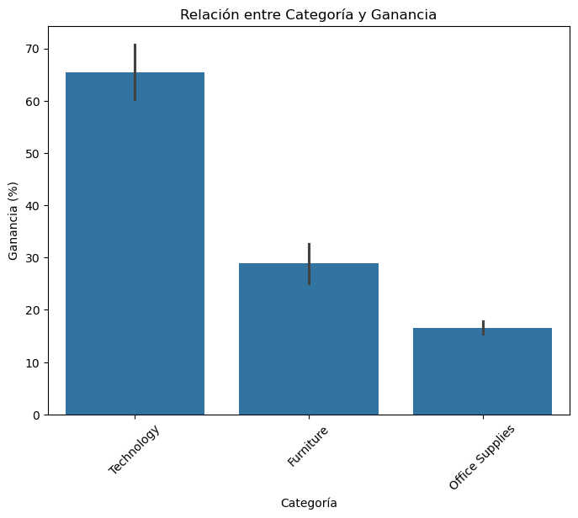
Respuestas
¿Existen subcategorías que generan pérdidas? ¿Tiene relación respecto a los costos de envío?
Como podemos observar en los gráficos a la izquierda, la subcategoría Tables (Mesas) tiene pérdidas en cuanto a ganancias posiblemente explicado por el siguiente gráfico donde se observa que es la subcategoría con mayores costos de envío y sumado a que en las slides anteriores vimos que esta categoría tiene descuentos excesivos por lo que debería revalorizarse estos parámetros para disminuir las pérdidas
¿Qué categoría tiene mejor ganancia?
¿Cuáles son las 3 subcategorías más rentables y las 3 menos rentables (o con pérdidas)?
Si analizamos de más a menos, observando este gráfico podemos ver que Technology es la categoría con mayor ganancia frente a las demás.
Sin embargo, si desglosamos en subcategorías, las Estanterías, Accesorios y Copiadoras (Bookcases, Appliances y Copiers respectivamente) son las más productivas en cuanto a ganancias, siendo la última la mejor por casi el doble de ganancia frente a las demás.
Por otro lado, los sujetadores, etiquetas y carpetas (Fasteners, Labels y Binders respectivamente) son los productos que generan menor ganancia en cuanto a ventas.

Slide 7
3) ¿Dónde estamos perdiendo dinero? (Análisis geográfico de pérdidas)
Hipótesis: Existen mercados específicos donde los costos operativos (o de envío) superan los ingresos, haciendo que la presencia en esos países sea insostenible.
Preguntas a responder:
¿Qué países tienen Ventas (Sales) altas, pero Ganancia (Profit) negativa?.
¿Cómo varían los costos de envío (Shipping Cost) por región? ¿Son desproporcionados en algún continente?
¿Qué mercado es el más rentable en términos absolutos y cuál en términos relativos (margen)?

Slide 8
Países con 'Fugas de Dinero' (Ventas Altas / Profit Negativo)
País | Ventas (Sales)($) | Ganancia (Profit)($)
Philippines | 183420.16 | -16128.22
Dominican Republic | 126140.58 | -7613.49
Turkey | 108507.94 | -98447.23
Honduras | 90125.64 | -29482.37
Netherlands | 77514.94 | -41070.07
Thailand | 77051.95 | -7308.19
Vietnam | 65800.19 | -1870.23
Pakistan | 58872.61 | -22446.64
Argentina | 57511.78 | -18693.79
Nigeria | 54350.35 | -80750.71
Respuestas
¿Qué países tienen Ventas (Sales) altas, pero Ganancia (Profit) negativa?
Como podemos observar en la siguiente tabla, se ordenan de mayor a menor los países según su ganancia en ventas manteniendo una ganancia final negativa. Es crucial analizar estos países para disminuir pérdidas
¿Cómo varían los costos de envío (Shipping Cost) por región? ¿Son desproporcionados en algún continente?
Top 10 Países con envíos más desproporcionados
País | Costo de envío (%) | Ventas ($)
Taiwan | 28.50 | 7647.63
Chad | 22.62 | 1317.03
Swaziland | 18.43 | 288.03
Albania | 17.97 | 3888.12
Central African Republic | 16.97 | 2377.56
Liberia | 16.71 | 3560.88
Paraguay | 16.67 | 2590.37
Lebanon | 16.13 | 2796.66
Namibia | 15.63 | 2899.47
Azerbaijan | 15.22 | 5631.51
Podemos observar en la tabla izquierda que muchos países poseen valores de costo de envío demasiado altos considerando que por encima del 15% de la compra supone un costo excesivo para obtener ganancias. Por ende, es necesario evaluar estos países para mejorar logística
¿Qué mercado es el más rentable en términos absolutos y cuál en términos relativos (margen)?
Mercado más rentable en término absoluto (Más dinero generado):
APAC con $436000.05
Mercado más rentable en término relativo (Mejor margen):
Canadá con 26.62%
Considerando este resultado, es importante prestar servicio y atención a estos mercados para que sigan rindiendo eficientemente

Slide 9
4)¿Quiénes son nuestros principales clientes?
Hipótesis: El segmento corporativo es más estable y rentable, mientras que el consumidor final es más sensible al precio y requiere más descuentos.
Preguntas
¿Qué segmento de cliente aporta mayor ganancia promedio por orden?
¿Cómo es la frecuencia de compra y el valor monetario (RFM simplificado) entre los diferentes segmentos?
¿Y el RFM entre las diferentes regiones?

Slide 10
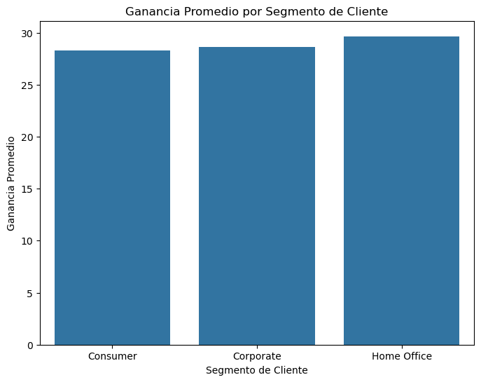
Respuestas
¿Qué segmento de cliente aporta mayor ganancia promedio por orden?
¿Cómo es la frecuencia de compra y el valor monetario (RFM simplificado) entre las diferentes regiones?
Region | Recencia (días) | Frecuencia | Valor Total
East | 27.11 | 26.80 | 14503.81
Central Asia | 28.56 | 25.35 | 14493.20
North Asia | 31.33 | 26.23 | 14165.82
West | 26.10 | 26.25 | 13959.23
Central | 33.15 | 25.90 | 13793.37
Caribbean | 22.15 | 25.80 | 13786.36
South | 30.74 | 27.07 | 13727.41
Southeast Asia | 29.34 | 25.21 | 13700.30
North | 26.51 | 26.41 | 13369.98
Oceania | 28.18 | 25.17 | 13229.41
Africa | 139.66 | 6.24 | 2139.57
EMEA | 143.93 | 6.48 | 2049.52
Canada | 133.26 | 5.97 | 1920.19
Como podemos observar, la ganancia promedio entre los distintos sectores es similar. Procedemos a analizar sus RFM para detectar diferencias.
Segmento | Recencia (días) | Frecuencia | Valor Total
Corporación | 84 | 16 | 8035
Consumidor | 83 | 16 | 7955
Home Office | 95 | 16 | 7803
Al analizar las RFM por segmento notamos leves diferencias a favor de las corporaciones en cuestión de valor total pero no son sustanciales para marcar diferencia
En este caso, si analizamos las RFM por región podemos detectar que África, EMEA y Canadá tienen las RFM más bajas, destacando sobre todo a Canadá que, a pesar de esto, vimos anteriormente que es el mercado con mejor margen relativo. Considerando estos datos, se debe mejorar la frecuencia de compra haciendo hincapié en este último

Slide 11
Conclusiones:
Existe una correlación mayormente negativa entre Descuentos y Ganancia.
  Descuentos entre 0 y 20% generan ganancias siendo máximas en 10%
  Descuentos mayores al 20% producen mayormente pérdidas
  Se debe disminuir al máximo los descuentos en Muebles debido a que el costo de envío es demasiado alto y la suma de esto genera que las ventas produzcan pérdidas
La categoría con mayor ganancia es Tecnología, pero si desglosamos en subcategorías, las Estanterías, Accesorios y Copiadoras son las más productivas en cuanto a ganancias, siendo la última la mejor por casi el doble de ganancia frente a las demás.
Se determino un TOP 10 de países con pérdidas de ganancia a pesar de su gran cantidad de ventas. En ningún caso tuvo que ver con costos de envío desproporcionados
El mercado APAC resultó ser el más rentable en término absoluto mientras que el mercado de Canadá fue el más rentable en término relativo (Margen).
Los RFM por segmento no demostraron diferencias significativas
Los RFM por región demostraron que África, EMEA y Canadá están muy por debajo del resto por lo que se deben tomar acciones para restituir la frecuencia en esos mercados

